Slide 1
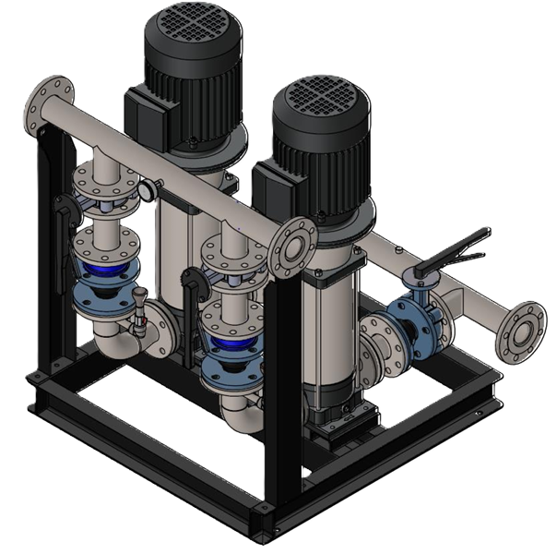

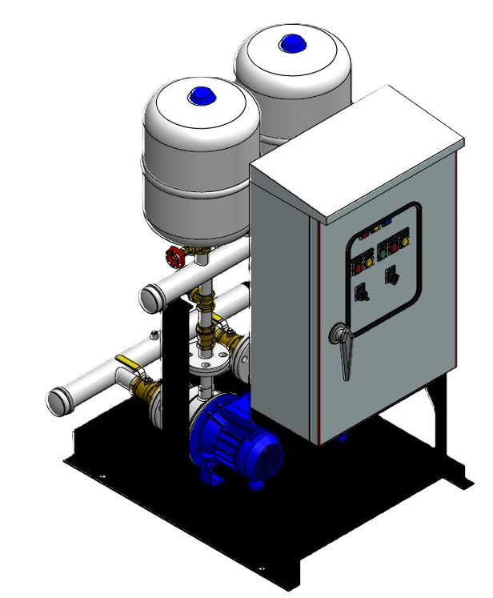
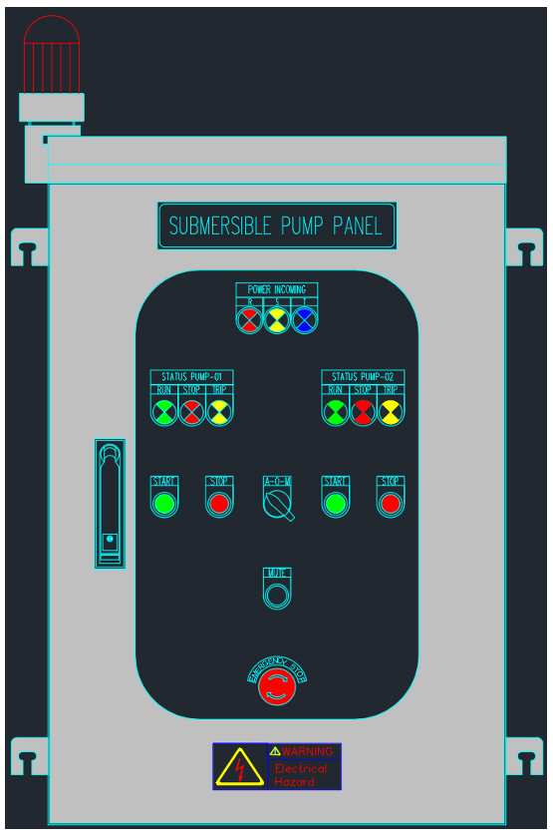
Institute of Technology of Cambodia (ITC)
Department of Electrical and Energy
ការសិក្សាអំពីប្រព័ន្ទទូរ
បញ្ជាម៉ូទ័របូមទឹកក្នុងអគារ
c
Name THON PHEAKDEY Fc2594
THY CHETRA Fc
UN THEARY Fc
VA CHANTREA Fc
2024-2025

Slide 2
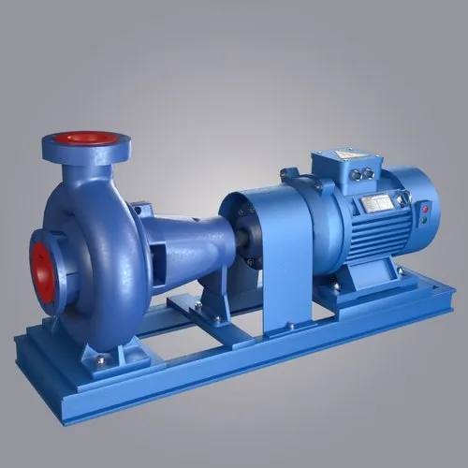
Introduction
⇶ សារៈសំខាន់នៃការចែកចាយទឹកនៅក្នុងអគារទំនើប
ការចែកចាយទឹកប្រកបដោយប្រសិទ្ធភាពធានាបាននូវការផ្គត់ផ្គង់ដែលអាចទុកចិត្តបាន អនាម័យ និងនិរន្តរភាព ការពារការខ្វះខាត និងរក្សាសម្ពាធនៅទូទាំងជាន់ជាច្រើននៅក្នុងអគារខ្ពស់ៗ។
⇶ បញ្ហាប្រឈមនៃប្រព័ន្ធបូមទឹកដោយដៃ
ប្រតិបត្តិការដោយដៃនាំឱ្យមានភាពអស់ប្រសិទ្ធភាព ហូរហៀរ ការខ្ជះខ្ជាយទឹក និងការខូចខាតដែលអាចកើតមានដោយសារការត្រួតពិនិត្យមិនស្របគ្នា ទាមទារឱ្យមានអន្តរាគមន៍របស់មនុស្ស និងបង្កើនការចំណាយប្រតិបត្តិការ។
⇶ គោលបំណង: រចនាប្រព័ន្ធគ្រប់គ្រងម៉ាស៊ីនបូមទឹកដោយស្វ័យប្រវត្តិ
ប្រព័ន្ធនេះនឹងបង្កើនប្រសិទ្ធភាពការប្រើប្រាស់ទឹក កាត់បន្ថយអន្តរាគមន៍របស់មនុស្ស បង្កើនប្រសិទ្ធភាព និងធានាបាននូវការផ្គត់ផ្គង់ទឹកស្របគ្នាតាមរយៈការត្រួតពិនិត្យពេលវេលាជាក់ស្តែង និងយន្តការគ្រប់គ្រងដោយស្វ័យប្រវត្តិ។
សេចក្ដីផ្ដើម
សារៈសំខាន់នៃការចែកចាយទឹកនៅក្នុងអគារទំនើប
បញ្ហាប្រឈមនៃប្រព័ន្ធបូមទឹកដោយដៃ
រចនាប្រព័ន្ធគ្រប់គ្រងម៉ាស៊ីនបូមទឹកស្វ័យប្រវត្តិ

Slide 3
សេចក្តីថ្លែងការណ៍បញ្ហា
ភាពគ្មានប្រសិទ្ធភាពនៅក្នុងប្រព័ន្ធគ្រប់គ្រងម៉ាស៊ីនបូមទឹកដោយដៃ ពឹងផ្អែកលើការអន្តរាគមន៍របស់មនុស្ស ដែលនាំឱ្យមានការពន្យារពេល ប្រតិបត្តិការមិនទៀងទាត់ និងការចែកចាយទឹកមិនមានប្រសិទ្ធភាព ដែលប៉ះពាល់ដល់តម្រូវការប្រចាំថ្ងៃរបស់អ្នកសាងសង់។
ហានិភ័យនៃការហៀរទឹក និងកង្វះខាត ដោយគ្មានការគ្រប់គ្រងច្បាស់លាស់ ធុងទឹកអាចហៀរ ខ្ជះខ្ជាយធនធាន ឬស្ងួត រំខានដល់ការផ្គត់ផ្គង់ទឹក និងបង្កឱ្យមានការរអាក់រអួលនៅក្នុងអគារលំនៅដ្ឋាន និងពាណិជ្ជកម្ម។
ការប្រើប្រាស់ថាមពលខ្ពស់ និងការចំណាយលើការថែទាំ ប្រតិបត្តិការបូមបន្ត ឬមិនត្រឹមត្រូវ បង្កើនការប្រើប្រាស់អគ្គិសនី ដែលនាំឱ្យមានវិក្កយបត្រខ្ពស់ និងការថែទាំញឹកញាប់ដោយសារតែការពាក់ និងរហែកនៃសមាសធាតុមេកានិក។
តម្រូវការសម្រាប់ការត្រួតពិនិត្យកម្រិតទឹកតាមពេលវេលាជាក់ស្តែង ការត្រួតពិនិត្យដោយស្វ័យប្រវត្តិធានានូវកម្រិតទឹកដ៏ល្អប្រសើរ ការពារការហូរហៀរ ឬកង្វះខាត និងបង្កើនប្រសិទ្ធភាពប្រព័ន្ធ កាត់បន្ថយការអន្តរាគមន៍របស់មនុស្ស និងការចំណាយប្រតិបត្តិការ។
សេចក្តីថ្លែងការណ៍បញ្ហា
ភាពគ្មានប្រសិទ្ធភាពនៅក្នុងប្រព័ន្ធគ្រប់គ្រងម៉ាស៊ីនបូមទឹកដោយដៃ
ហានិភ័យនៃការហៀរទឹក និងកង្វះខាត
ការប្រើប្រាស់ថាមពលខ្ពស់ និងការចំណាយលើការថែទាំ
តម្រូវការសម្រាប់ការត្រួតពិនិត្យកម្រិតទឹកតាមពេលវេលាជាក់ស្តែង

